Slide 1
KİŞİSEL BAKIM VE TEMİZLİK
KUMAVŞARI YADELLER İLK-ORTAOKULU
REHBERLİK SERVİSİ

Slide 3
KİŞİSEL BAKIM VE TEMİZLİK
EL VE YÜZ TEMİZLİĞİ
TUVALET ALIŞKANLIĞI VE TEMİZLİĞİ
AĞIZ VE DİŞ BAKIMI
TIRNAK TEMİZLİĞİ
AYAK TEMİZLİĞİ
SAÇ TEMİZLİĞİ VE BAKIMI

Slide 4
EL VE YÜZ TEMİZLİĞİ
Eller vücutta en çok kirlenen ve mikroorganizmalarla en çok temas eden organlardır.
Yemeklerden önce ve sonra
Tuvaletten çıktıktan sonra
Okuldan dönüldüğünde
Oyun oynadıktan sonra
SABUN VE BOL SU İLE YIKA

Slide 6
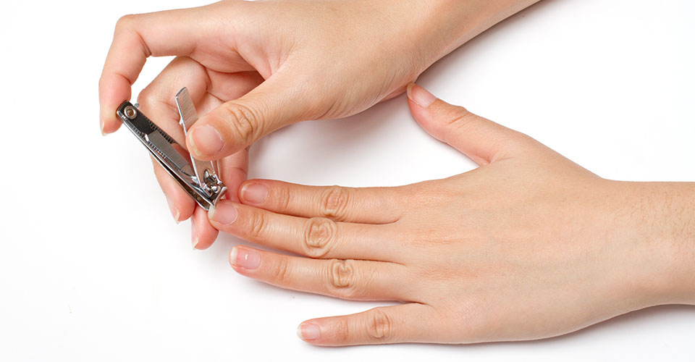
TIRNAK TEMİZLİĞİ
Tırnaklar, el ve ayak gibi çok kullanılan organlarımızın uç kısımlarında bulundukları için daha fazla kirlenir.
Bu nedenle tırnak temizliği çok önemlidir.
Tırnaklar tırnak makasıyla düzenli bir şekilde
kesilmelidir.

Slide 7
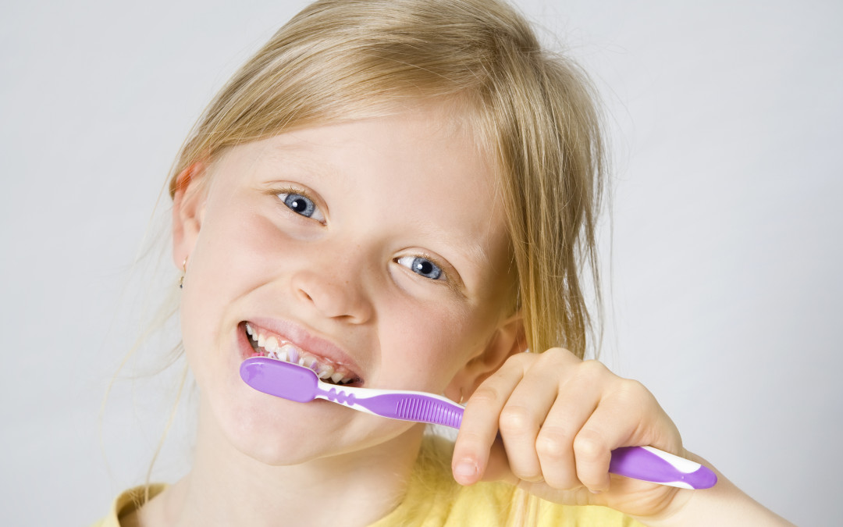
AĞIZ VE DİŞ BAKIMI
Ağız içinde olan enfeksiyon ve yaraların nedeni genellikle dişlerin iyi temizlenmemesiyle oluşun bakterilerdir.
Ağız içerisinde oluşabilecek hatalıkları önlemek için dişlerin günde iki kez düzenli olarak fırçalanması gerekir.

Slide 8
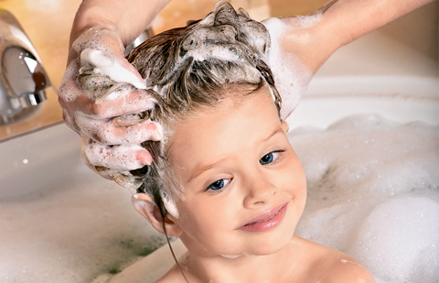
SAÇ TEMİZLİĞİ VE BAKIMI
Saçlar haftada en az iki kez şampuan veya sabunla iyice yıkanmalıdır.

Slide 9
AYAK TEMİZLİĞİ
Tüm gün çorap ve ayakkabı içinde kalan ayaklar akşam mutlaka sabun ve suyla yıkanmalıdır.
Temizlik yeterince yapılmamışsa mantar hastalıkları yada kötü koku gibi sorunlar ortaya çıkar.
Giyilen ayakkabılar gün içerisinde havalandırılmalıdır.

Slide 10
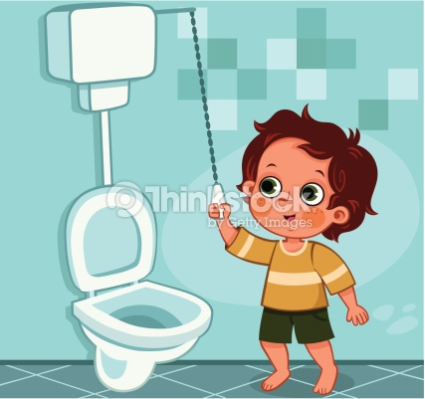
TUVALET ALIŞKANLIĞI VE TEMİZLİĞİ
En çok mikrop ve bakteri bulunan yerler tuvaletlerdir. O yüzden bu alanlarda temizliği çok daha fazla önem vermemiz gerekir.

Slide 11
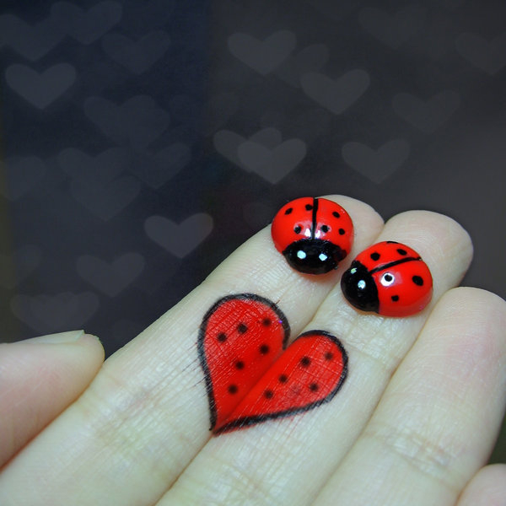
TEŞEKKÜRLER

